Slide 1
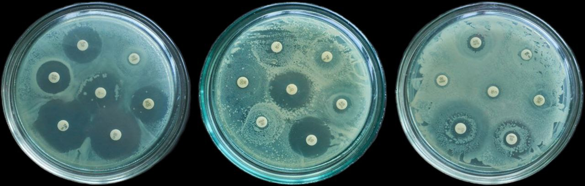
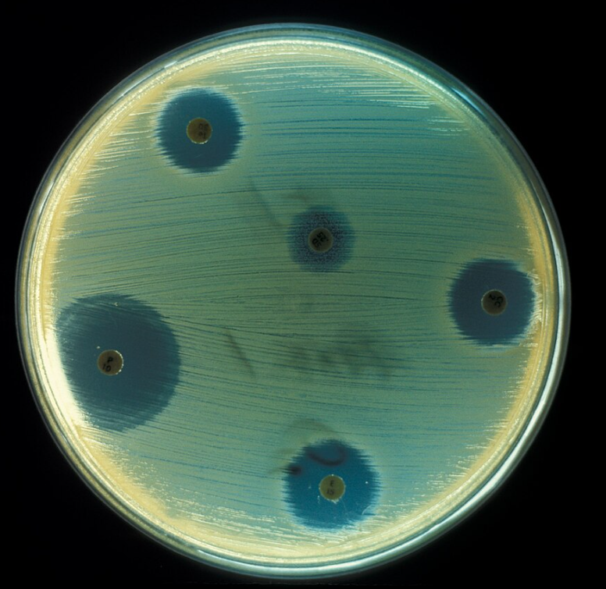
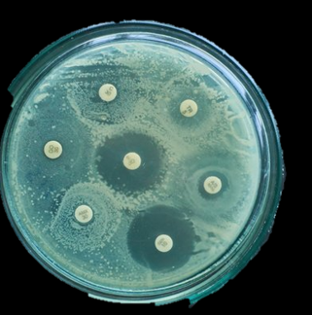
Лінкозаміди

Slide 2
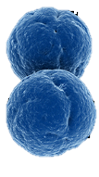
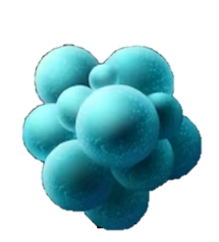
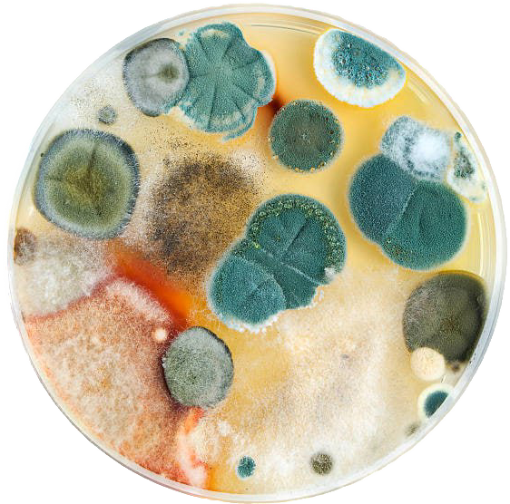

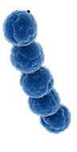
Лінкозаміди
Група антибіотиків резерва, до якої належить природний антибіотик лінкоміцин та його напівсинтетичний аналог кліндаміцин.
Мають бактеріостатичні або бактерицидні властивості залежно від концентрації в організмі і чутливості мікроорганізмів

Slide 3
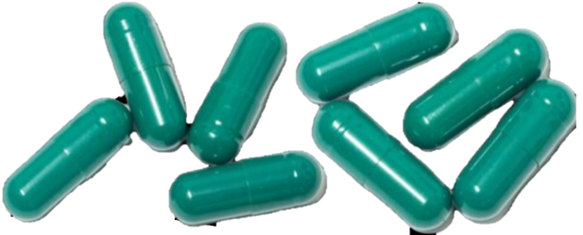
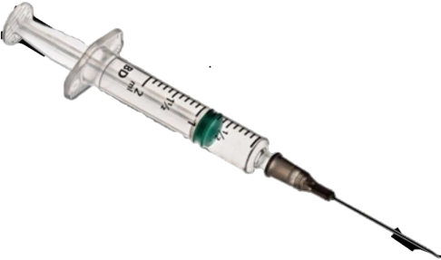
Фармакодинаміка
Обидва препарати пригнічують синтез білків мікробної клітини шляхом зв’язування 50S-субодиниць рибосом, гальмування включення транспортної РНК до комплексів рибосомальної-іРНК.
Внаслідок цього розвивається бактеріостатичний ефект. Також вони мають постантибіотичний ефект відносно чутливих мікроорганізмів. Резистентність розвивається повільно.
При підвищенні концентрації лінкозаміди проявляють бактерицидну дію відносно стафілококків, стрептококів, пневмококків, палочки дифтерії, анаеробів (збудників газової гангрени, правця, Bacteroides fragilis)

Slide 4

Фармакокінетика
Вводять в/м, в/в і перорально
Вони добре всмоктуються із ШКТ (біодоступність лінкоміцину становить 30–50%, кліндаміцину — близько 90%), стійкі до дії хлористоводневої кислоти шлункового соку.
Їжа зменшує біодоступність лінкоміцину до 5%, але не впливає на всмоктування кліндаміцину.
Лінкозаміди проникають у всі рідини та тканини організму (в тому числі і кісткову) , створюють високі концентрації в осередках запалення та деструкції. Мають здатність активно транспортуватись у поліморфноядерні лейкоцити і макрофаги.
Не проходять крізь гематоенцефалічний бар’єр.
Метаболізуються препарати в основному в печінці, виводяться нирками. Не виводиться шляхом діалізу, тому при порушеннях функції цих огранів дозу препаратів слід зменшувати.

Slide 5
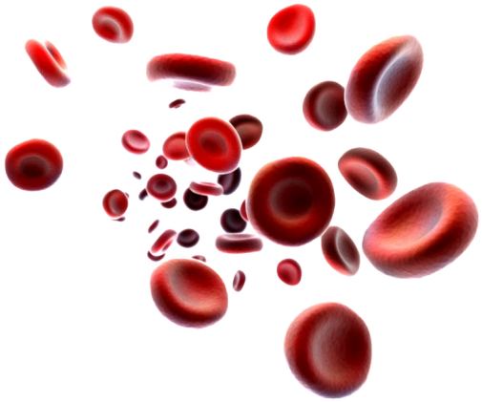

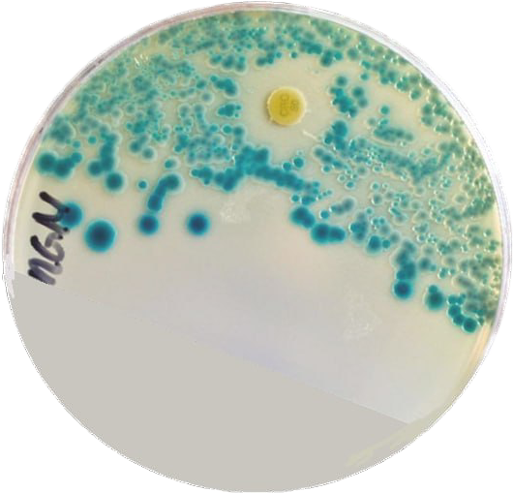
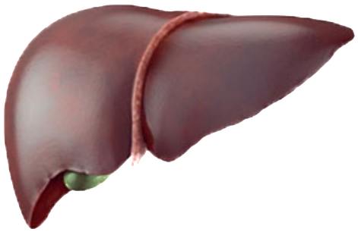


Показання
1. Інфекції верхніх дихальних шляхів: хронічний синусит, спричинений анаеробними штамами. Можна застосовувати для лікування окремих випадків гнійного середнього отиту або у вигляді засобу для додаткової терапії разом з антибіотиком, що ефективно діє проти аеробних грамнегативних збудників. Інфекції, спричинені H.influenzae, не є показанням до застосування препарату
2. Інфекції нижніх відділів дихальних шляхів, включаючи інфекційні загострення хронічного бронхіту та інфекційну пневмонію
3. Інфекції шкіри і м’яких тканин, спричинені чутливими мікроорганізмами, у випадках, коли призначення антибіотиків пеніцилінової групи не показане
4. Інфекції кісток та суглобів, у тому числі остеомієліт та септичний артрит
5. Септицемія та ендокардит. В окремих випадках септицемії та/або ендокардиту через чутливість збудників до лінкоміцину спостерігалася виражена відповідь на лікування лінкоміцином. Проте при лікуванні таких інфекцій перевагу має застосування бактерицидних препаратів.

Slide 6
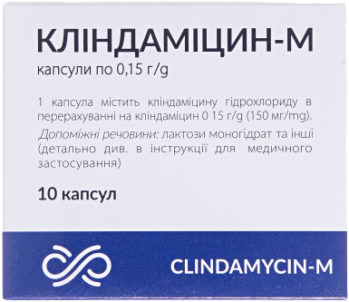
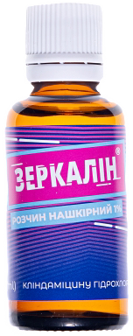
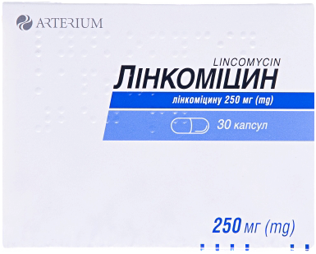
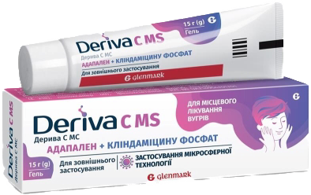
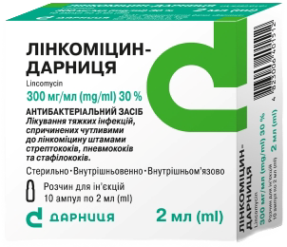
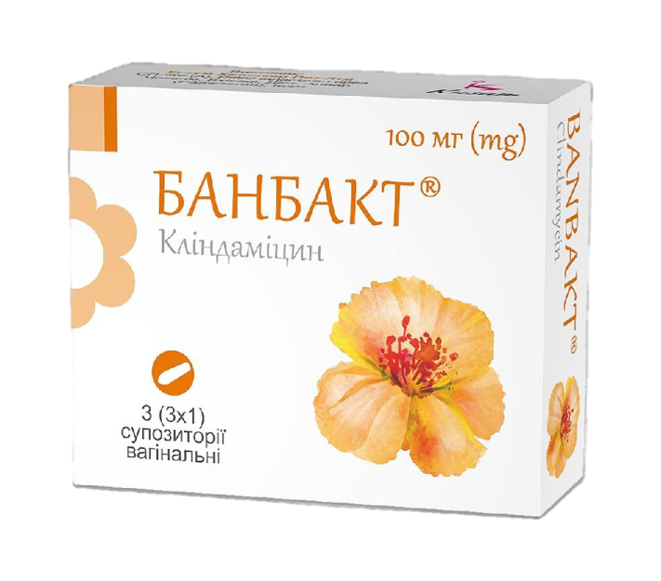
Ускладнення
Гепатотоксичність (жовтяниця, підвищення трансаміназної активності крові)
Гематотоксичність (нейтропенія, тромбоцитопенія, еозинофілія)
Псевдомембранозний коліт, що спричиняється дисбіоценозом і часто має тяжкий перебіг
Диспепсія (нудота, блювання, діарея — частіше лінкоміцин), пов’язана з подразливою дією препаратів на слизову оболонку кишечнику
Алергічні реакції (висип, свербіж, почервоніння шкіри)

Slide 7
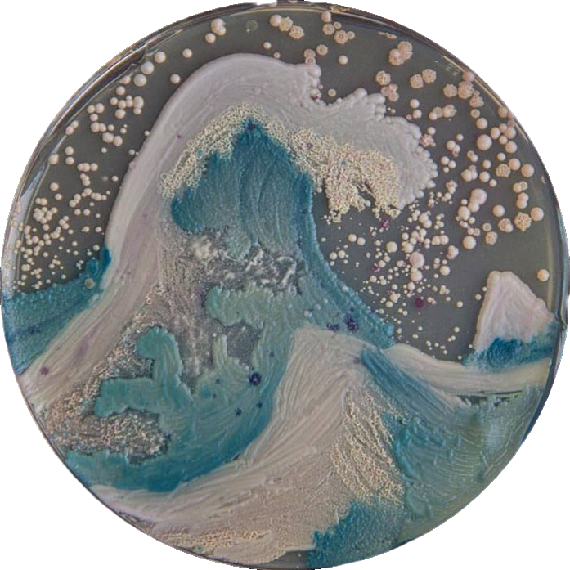
Приклади форми випуску та дозування

Slide 8
Дякую за увагу

